Slide 1
ПОД НОГАМИ СНЕГ СКРИПИТ, СНЕГ НАМ ЧТО-ТО ГОВОРИТ….
Муниципальное бюджетное дошкольное
образовательное учреждение
«Центр развития ребенка детский сад №8 «Огонек»
(исследовательский проект для детей 6-7 лет)
Выполнила: Кочемазова Полина, 6 лет
воспитанница подготовительной группы
Руководитель: Малова Галина Владимировна
воспитатель 1 квалификационной категории

Slide 2
Здравствуйте!
Я - Полина Кочемазова.
Мне 6 лет.
Я хожу в детский сад №8 «Огонек»

Slide 3
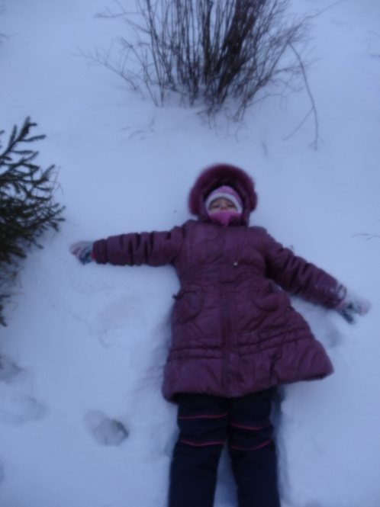
Однажды на прогулке мы с ребятами играли в игру «Слушаем зиму» и услышали, как под ногами прохожих хрустит снег. Возникло желание узнать: ПОЧЕМУ СНЕГ ХРУСТИТ? ЧТО ЭТО ЗНАЧИТ?

Slide 4
Гипотеза:
«Хруст»- это снег что- то говорит. ЧТО?
Как узнать?
-вспомнить, что я знаю о снеге;
-спросить у воспитателя, у мамы;
- посмотреть по интернету;
-почитать энциклопедию;
- проверить самостоятельно (опыты)

Slide 5
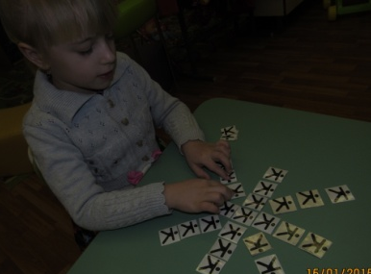
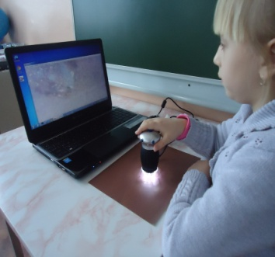
Опыт 1. Снег – это много снежинок. Какие они? 1. Рассматривала снег на ладошке. Сравнивала. Хотела узнать, что такое снежинка и из чего она состоит. 2. Рассмотрела снежинку в микроскоп. Она состоит из тонких льдинок – палочек- кристаллов. Вывод: Снежинки бывают разной формы и состоят из ледяных кристаллов.

Slide 6
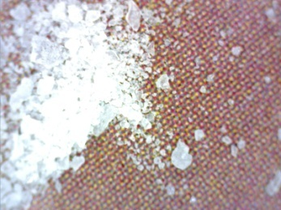
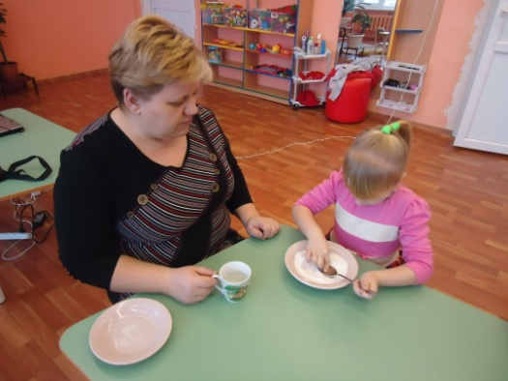
Опыт 2. С чем же можно провести эксперимент для определения хрустит – не хрустит? Соль состоит из кристаллов. Посмотрела в микроскоп. Точно. Соль - кристаллики.
Вывод: Можно провести с ней эксперимент вместо снега.
Опыт 3. Положила в тарелку много соли – нажала – хрустит.
Вывод: Снег (соль) – кристаллы – При надавливании они трутся между собой и издают звук. Что они говорят? Пока не знаю.

Slide 7
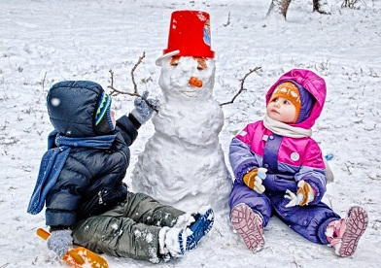
Опыт 4. В выходной день мы пошли с мамой и сестренкой гулять. Было тепло. Ярко светило солнце. Я решила рассказать маме и сестренке о том, почему скрипит снег. Нажала. НЕ СКРИПИТ!
У НАС ВО ДВОРЕ СНЕГ ДРУГОЙ?
Вывод: Снег бывает разный?

Slide 8
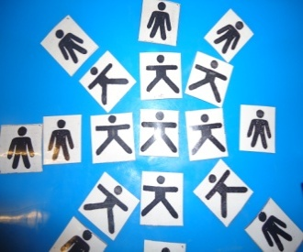
Опыт 5. Вспомнила:
Когда гуляли в детском саду - было морозно.
Когда гуляли с мамой - было тепло.
В теплую погоду снег тает.
Если тает - в нем появляется вода.
Выложила из волшебных человечков
Снег: в морозную погоду –
Снег: в теплую погоду (подтаявший)
Вывод: В морозную и теплую погоду состав снега разный.

Slide 9
Опыт 5.
Проверила эксперимент на соли: налила чуть - чуть воды. Надавила. НЕ ХРУСТИТ!.
Вывод: Если соль влажная – не хрустит.
Значит, в подтаявшем снегу была вода?

Slide 10
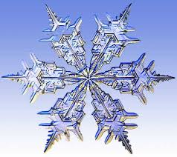
Опыт 6. Посмотрела на подтаявший снег в микроскоп. Точно. Среди кристаллов – жидкость.
Вывод: В подтаявшем снеге жидкость, поэтому он не скрипит.

Slide 11
По результатам проведённого исследования сделала вывод:
Снег «говорит» только в холодную погоду, потому, что температура воздуха низкая. Если у вас нет термометра, можно узнать о погоде по хрусту снега. Хрустит – морозно.
1.Мороз - опасно для человека: можно замерзнуть.
2.Нужно одеваться теплее.
3. В мороз не будет лепиться снеговик, поэтому игры нужно брать другие, например, катание на лыжах.

Slide 12
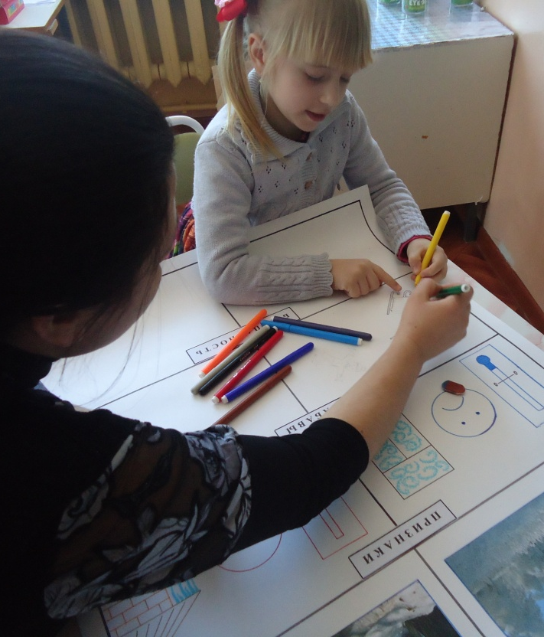
Теперь я поняла, что «говорит» снег:
в морозную погоду надо соблюдать правила поведения и безопасности, потому, что холодно. А это опасно для человека!
Чтобы рассказать об этом
ребятам вместе мамой
мы решили
нарисовать плакат
«Что говорит снег?».

Slide 14
Таким образом, моя гипотеза подтвердилась:
снег своим хрустом предупреждает нас об опасности – низкой температуре.
Для того, чтобы это проверить, мне понадобилось:
-снег, соль, вода, микроскоп, чашка, ложка, компьютер, волшебные человечки, лист ватмана, фломастеры, большая детская энциклопедия.
В своей работе я использовала:
-беседы со взрослыми,
-поиск информации в литературе, Интернете;
-наблюдение,
-конструирование,
-опыты с материалами.

